Slide 1
UVOD U PROSTORNO PLANIRANJE

Slide 2
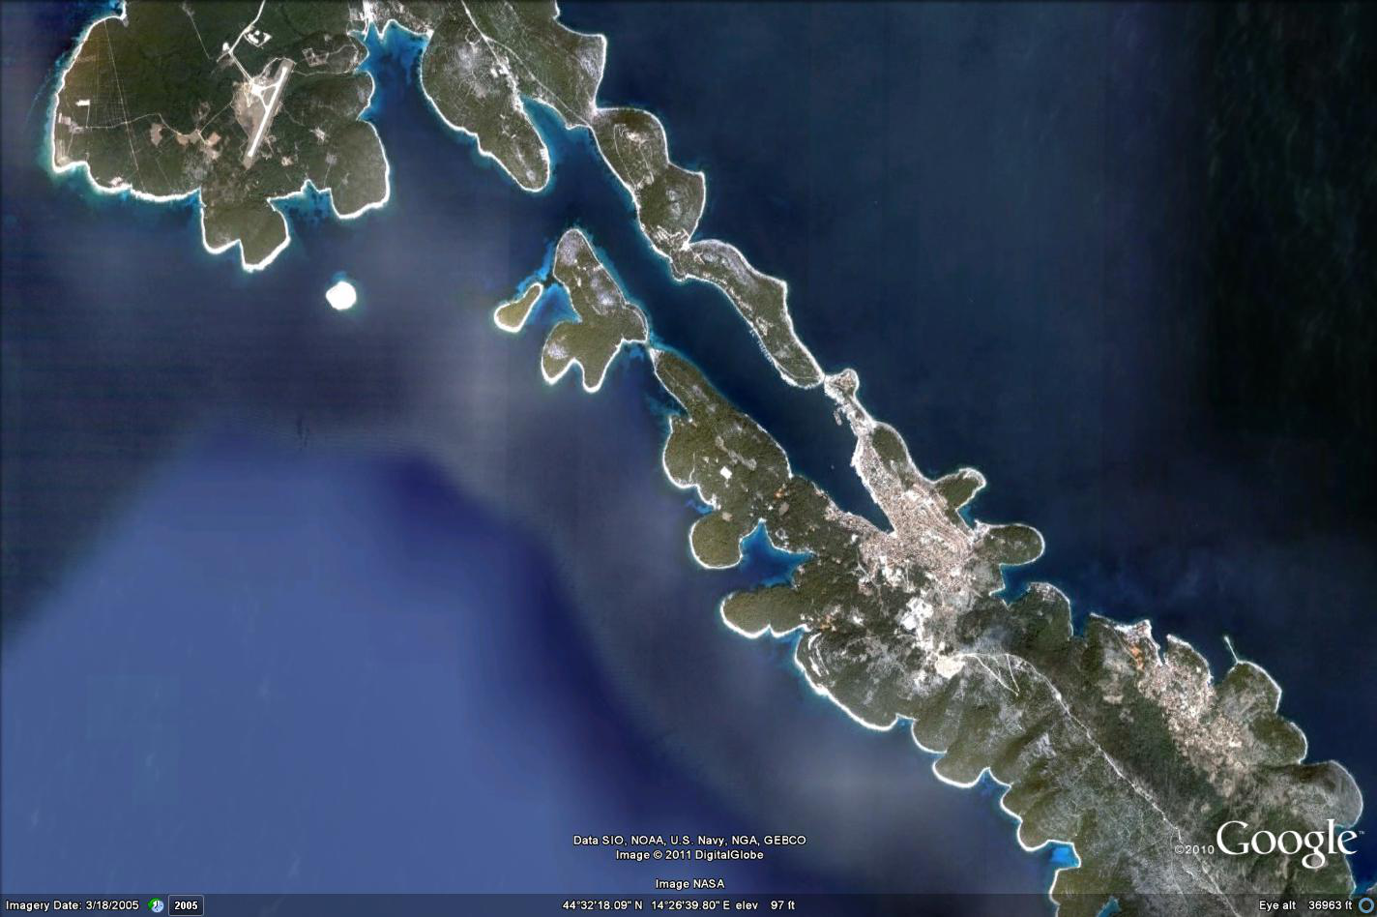
PROSTOR
“sastav fizičkih sklopova na površini te ispod i iznad zemlje i mora, do kojih dopiru ili mogu doprijeti utjecaji djelovanja ljudi”
(ZAKON O PROSTORNOM UREĐENJU)
Notes:
- pojam prostorno planiranje odnosi se, sama riječ kaže, na planiranje prostora
- što je prostor? - svi intuitivno i iskustveno znamo, a ovako glasi definicija iz Zakona o prostornom uređenju
- prostorno planiranje je naime djelatnost koju ne radi tko kako hoće, po slobodnoj inspiraciji i, nego je podrobno regulirana, a krovni zakon je ZPU

Slide 3
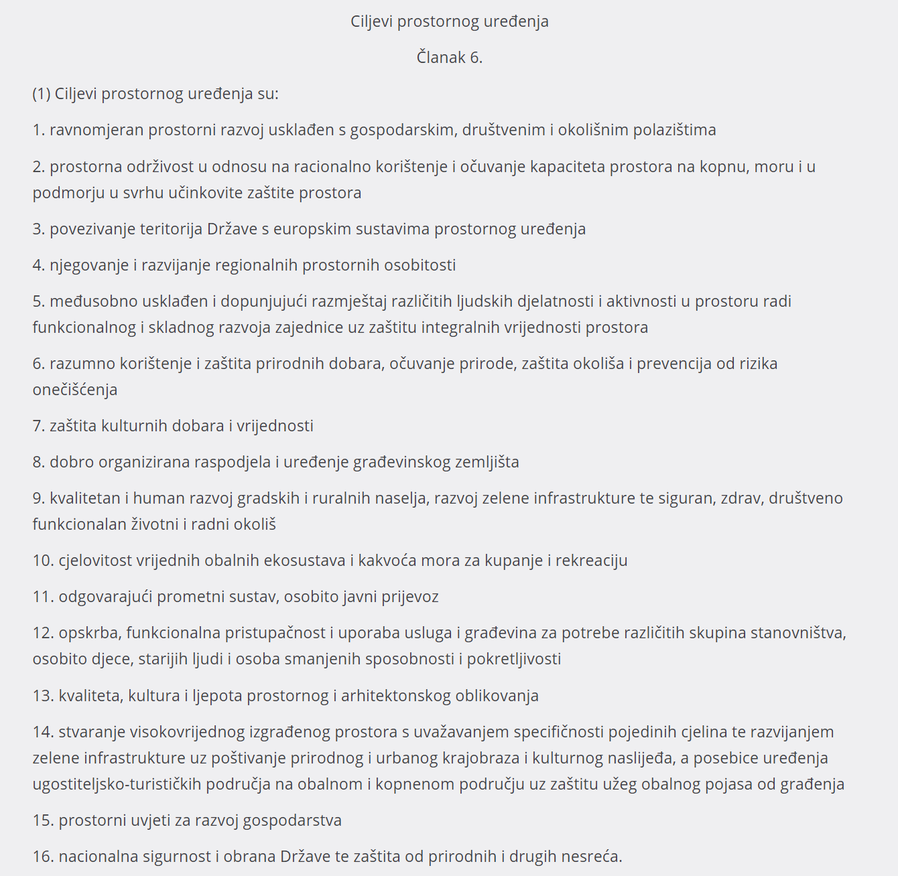
ZAŠTO PROSTOR MORAMO PLANIRATI?
← ZAKON O
PROSTORNOM
UREĐENJU
PROSTOR:
temeljno dobro
konačan, ograničen,najčešće neobnovljiv resurs
Notes:
- ZPU niže i dosta ciljeva
- ali suštinski: neobnovljiv resurs itd.

Slide 4
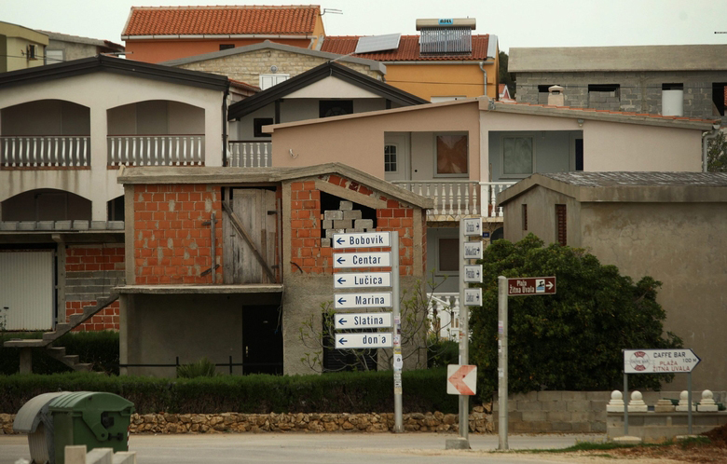
IZOSTANAK PROSTORNOG PLANIRANJA/URBANIZMA
Notes:
- kad se kaže da je potrošiv i neobnovljiv, to zvuči naizgled čudno, kontraintuitivno – zar nema prostora dovoljno oko nas, za sve?
- ali ljudi u naseljavanju teže zbijanju, to se zove urbanizacija: želiš živjeti tamo gdje imaš infrastrukturu
- tamo gdje pritom zakaže planiranje, dogodi se ovo - imamo kaos i tuču, svako gradi gdje stigne, tko prvi njegovo, divlji zapad: tzv. divlja, bespravna, neplanska gradnja
- spontano, stihijom, neće doći do ostvarenja ciljeva s prethodnog slajda

Slide 5
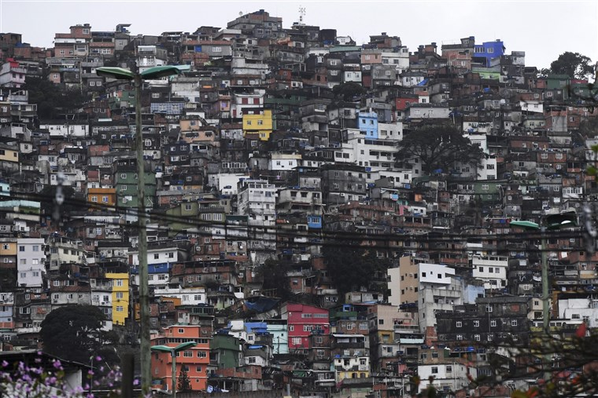
PRAVILA IGRE?
PRAVILA IGRE?

Slide 6
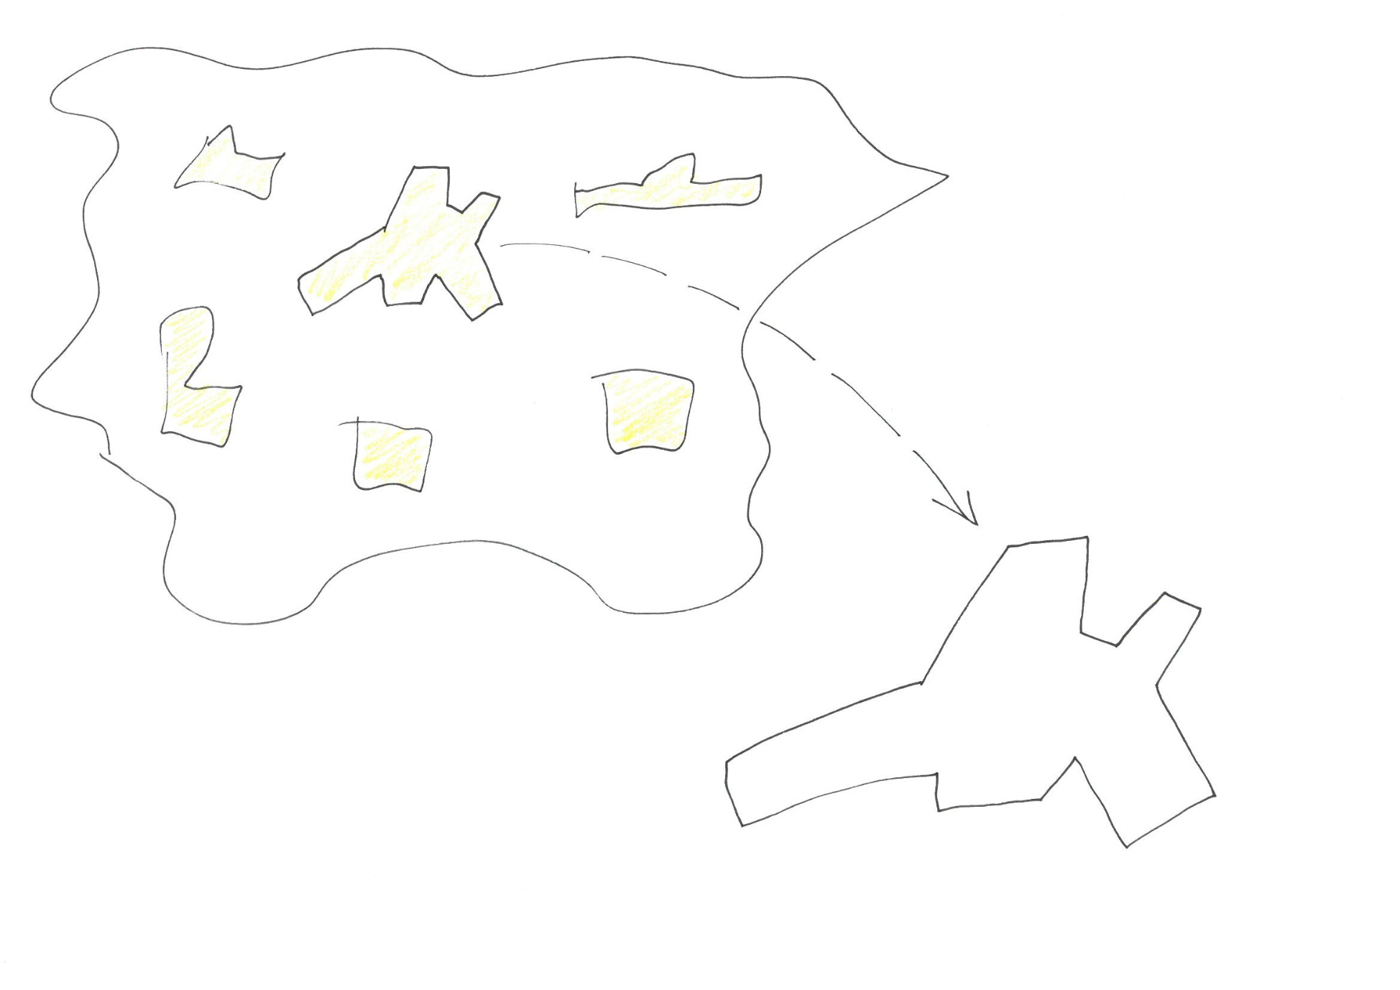
ODNOS PROSTORNOG PLANIRANJA I URBANIZMA
URBANIZAM: pravila igre unutar naselja
PROSTORNO PLANIRANJE: pravila igre ukupnog teritorija
Notes:
- problem neplanskosti je najzaoštreniji u građevinskim područjima, ali se ne svodi na njega, nego i ostale površine imaju svoje uloge, te se mogu međusubno kositi ili rivalizirati
- i prostorno planiranje i urbanizam su suštinski propisivanje pravila igre u prostoru
- urbanizam je podvrsta prostornog planiranja koje se, malo pojednostavljeno, bavi pravilima igre na površinama unutar naselja, dok se prostorno planiranje bavi pravilima igre ukupnog prostora, odnosno teritorija, pri čemu su naselja prikazana ili kao točke ili kao poligoni, ali bez njihove unutrašnje strukture – samo žute fleke

Slide 7
SUSTAV PROSTORNOG UREĐENJA
DOKUMENTI PROSTORNOG UREĐENJA:
1. DRŽAVNE RAZINE
STRATEGIJA PROSTORNOG RAZVOJA: temeljni državni dokument za usmjerenje razvoja u prostoru
2. PODRUČNE (REGIONALNE) RAZINE
3. LOKALNE RAZINE
SVI PROSTORNI PLANOVI SU
DOKUMENTI PROSTORNOG UREĐENJA
ALI
SVI DOKUMENTI PROSTORNOG UREĐENJA NISU PROSTORNI PLANOVI
Notes:
- instrumenti planiranja uglavnom su prostorni planovi, koji imaju svoju hijerarhiju
- ali recimo viša od svih njih je Strategija prostornog razvoja, a ona nije prostorni plan
zato govorimo o dokumentima prostornog uređanja

Slide 8
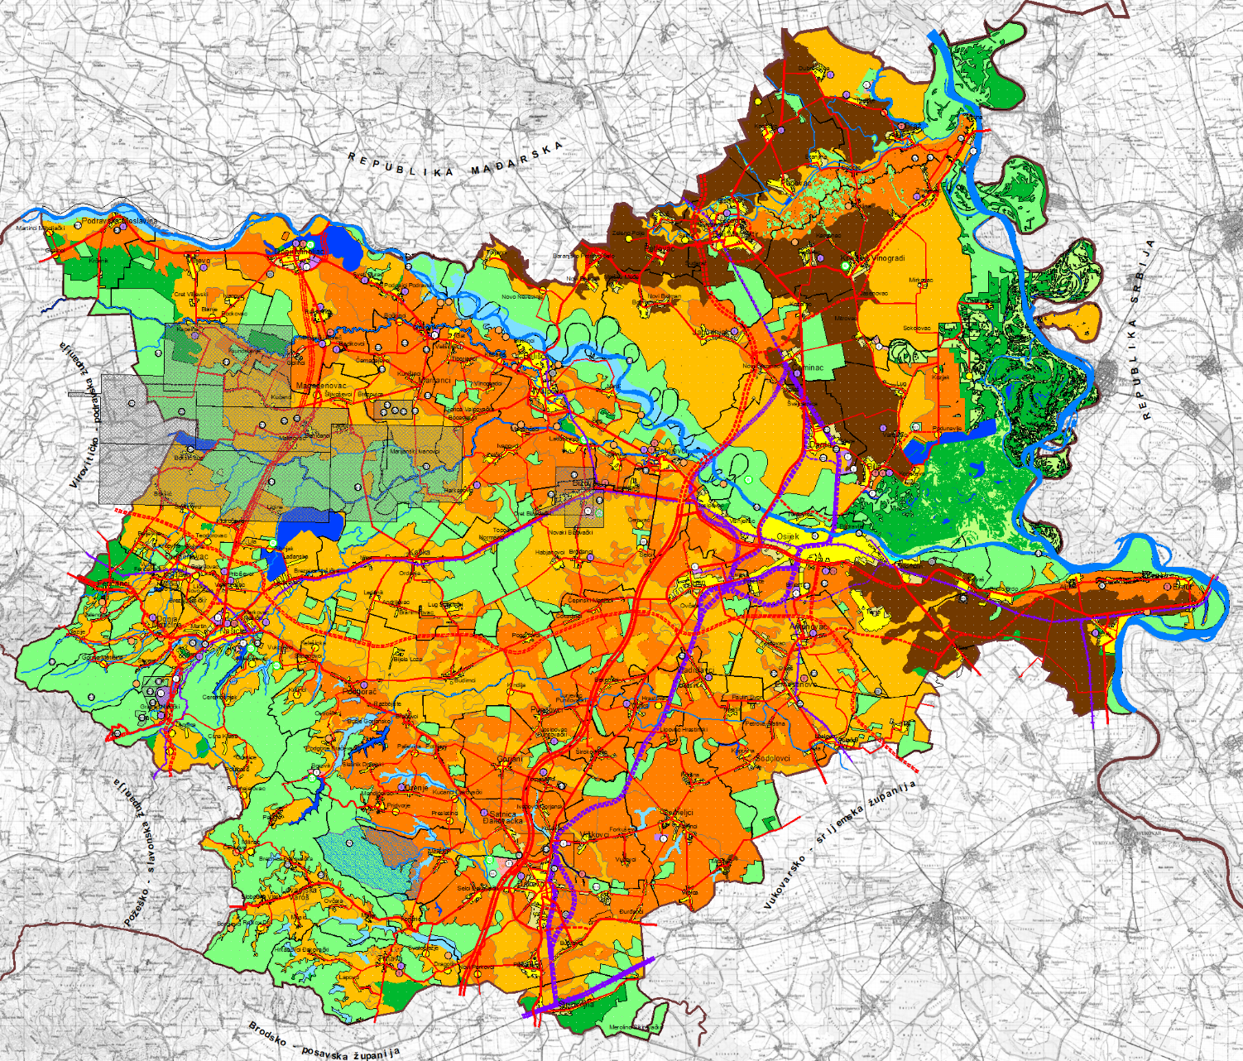
SEKTORSKI INTERESI vs INTEGRALNO PLANIRANJE
OPĆE NAČELO: POSREDOVANJE IZMEĐU RAZNIH INTERESA U PROSTORU
SEKTORSKI PLANOVI:
u sagledavanju prostora gledaju samo svoj sloj, područje ili interes
INTEGRALNO PLANIRANJE:
sagledava širu sliku i optimizira sektorske interese s pozicije cjeline

Slide 9
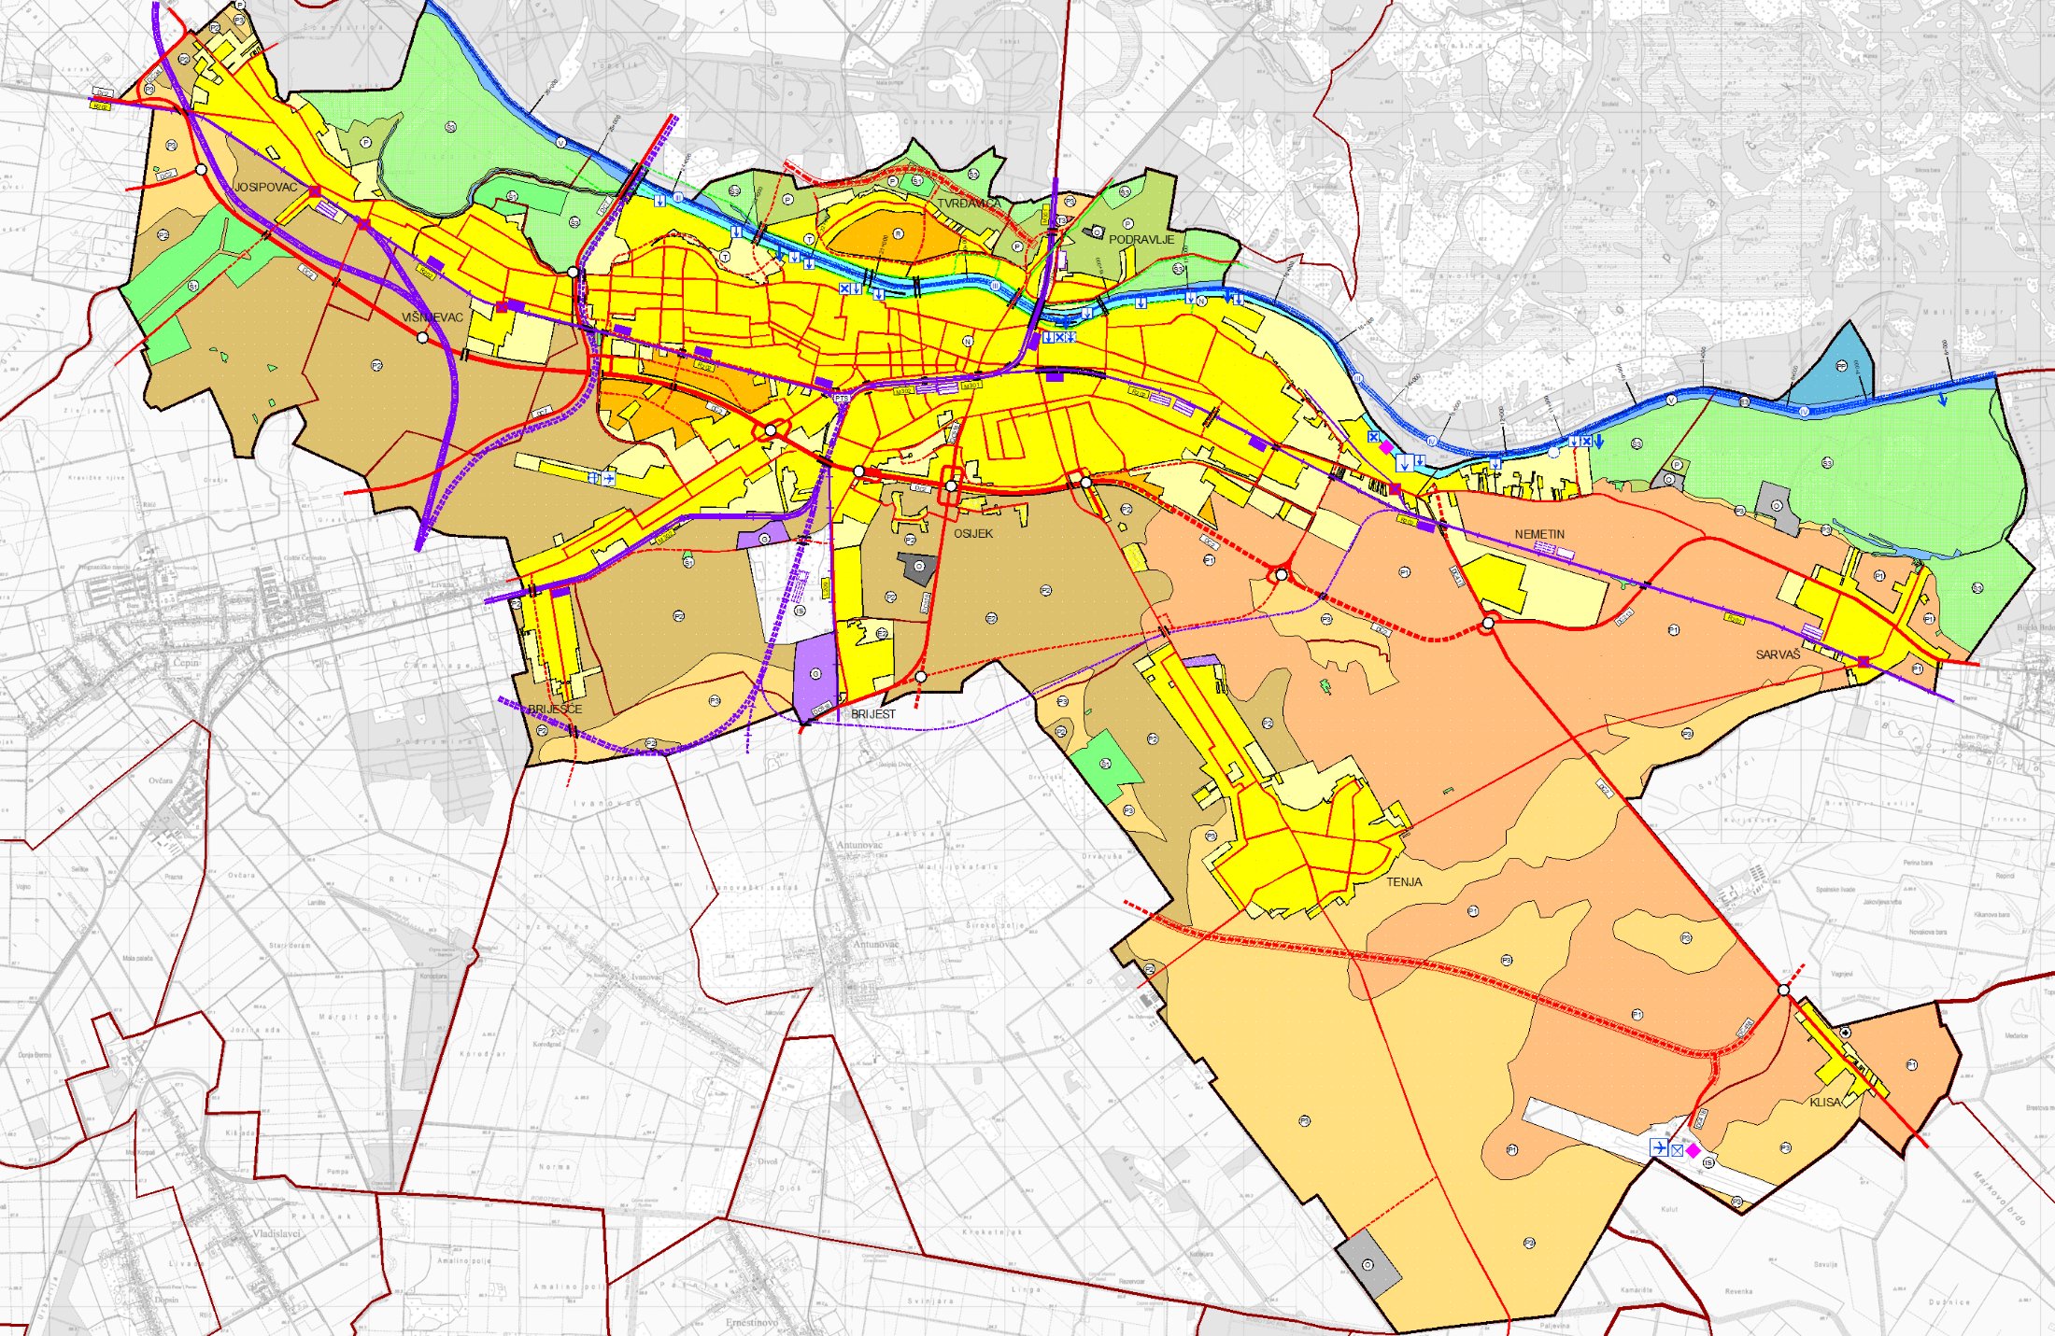
PROSTORNI PLAN UREĐENJA OPĆINE/GRADA
Notes:
- Prostorni planovi uređenja općina i gradova od županijskog se plana prvenstveno razlikuju svojim obuhvatom: koji je područje samo jedne JLS (tj. općine ili grada)
- pa je i zadatak jednostavniji utoliko što integralnost planiranja nije potpuna, nego smiju biti sektorski u dijelu da smiju prioritetno mariti za interese svog nositelja izrade, tj. grad ili općinu kao jednu od tih javnih instanci
- ali ne baš kako hoće, nego mora pritom dobiti papir da je u skladu sa županijskim planom
- i drugo po čemu se PPU razliku od županijskog plana: dok županijski uopće ne ulazi u propisivanje pravila igre unutar građevinskog područja naselja, PPU ih uvijek propisuje, tako da sadrži aspekt osnovnog urbanizma
- to je dakle djelomično urbanistički plan, no i najniža razina planiranja koja još uvijek razmatra i površine van građevinskih područja, tj. ukupan teritorij neke jedinice samouprave

Slide 10
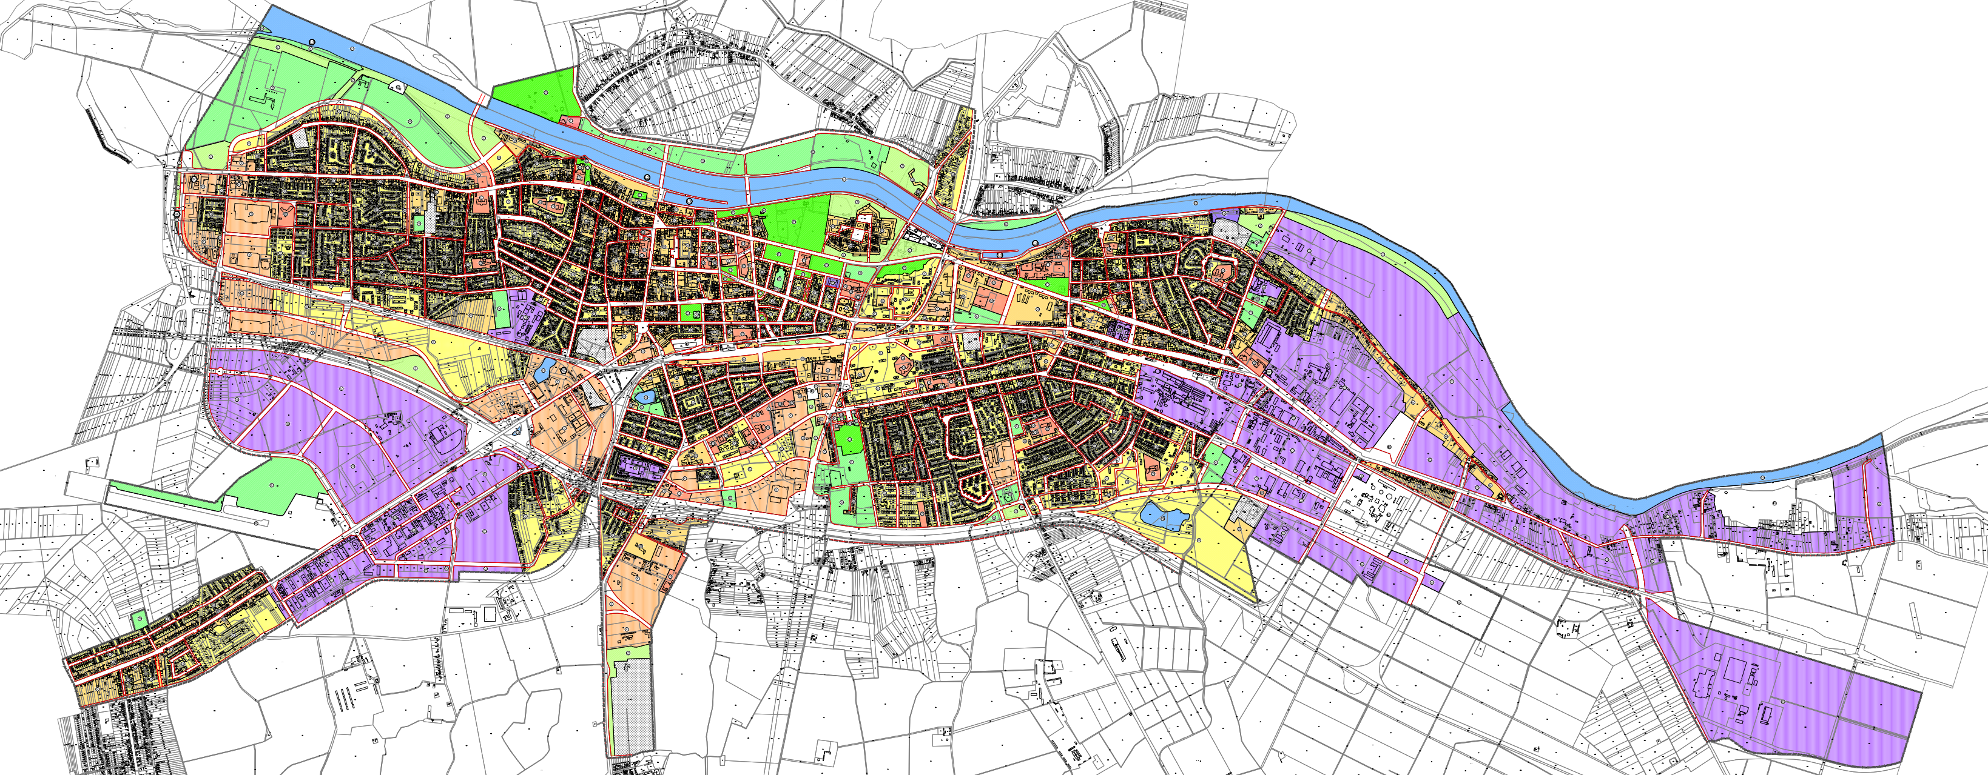
GENERALNI URBANISTIČKI PLAN
Notes:
- bitna razlika koja dolazi s urbanizmom: ulijeću u sliku privatni interesi, za razliku – za razliku od županijskog plana, kod kojega urbanizma nema i svi interesi u igri su oni javni, kao posredovanje između raznih javnih uprava i javnopravnih tijela.
urbanizam posreduje između javnog i privatnog interesa i raznih pojedinih privatnih međusobno

Slide 11
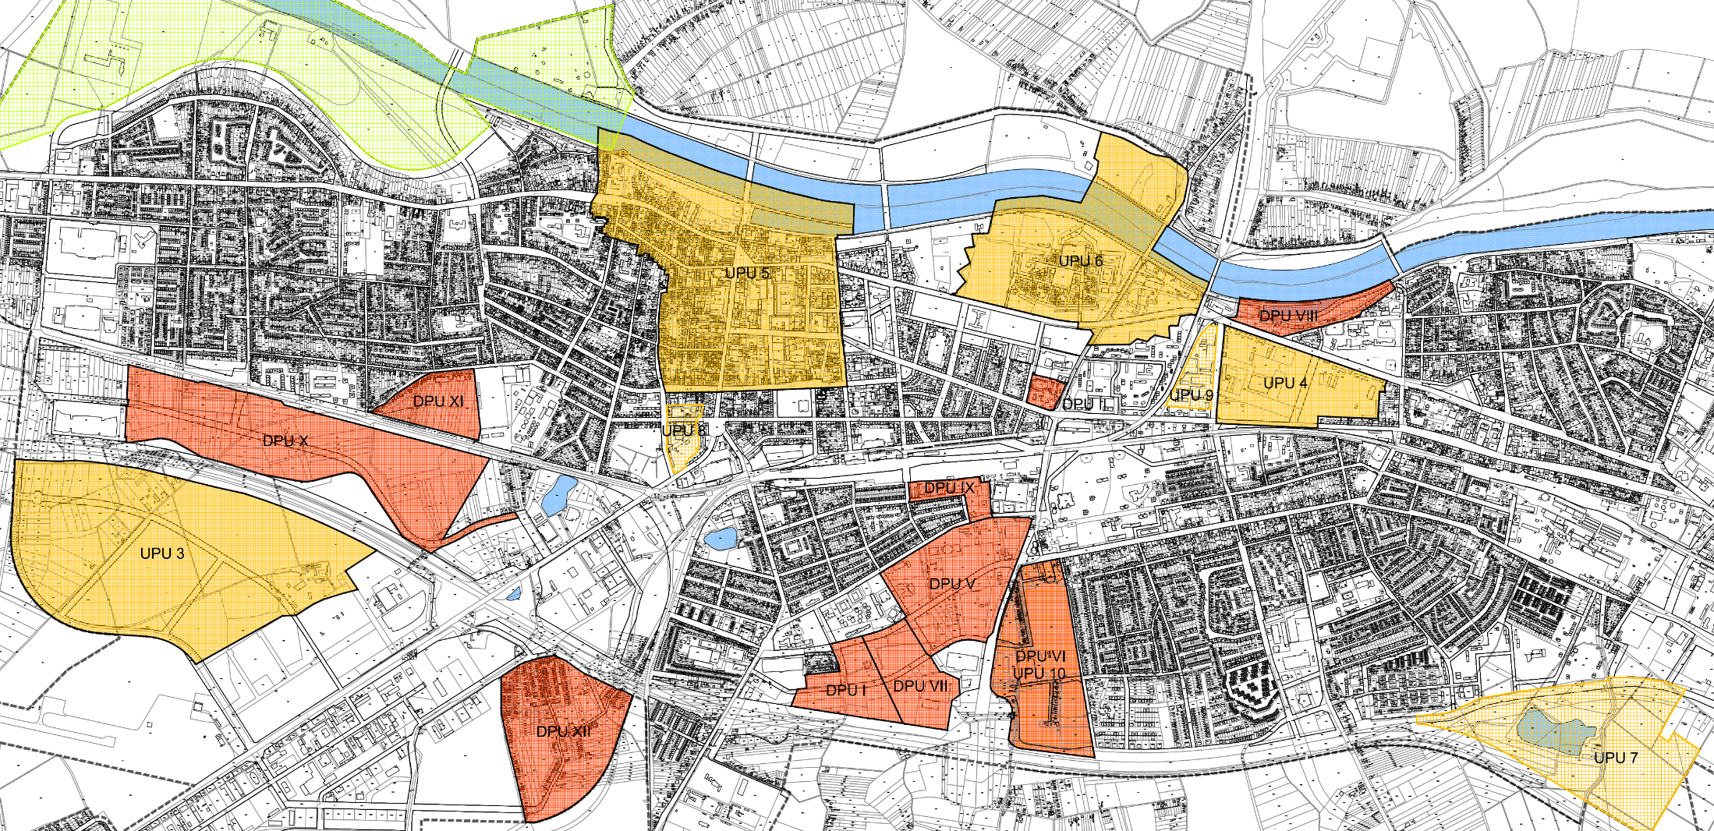
URBANISTIČKI PLANOVI UŽEG PODRUČJA
Notes:
GUP ih propisuje, sama riječ kaže, kao generalna za područje čitavog naselja
- ali ponekad trebaju neka posebna pravila igre za posebna područja
- kad? U nekim općim slučajevima baveza njihove izrade proizlazi iz ZPU, a nekada je se propiše PPU-om, odnosno GUP-om, kao planom višeg reda

